Slide 1
CRM-система для Телекома

Slide 2
Преимущества CRM-системы
Создание единой базы данных
Новые возможности для работы с клиентами
Эффективное управление сделками

Slide 3
Единая база данных
Удобный доступ к данным
Надежность
Возможность анализа собранной информации

Slide 4
Управление сделками
Возможность группировки по типам работ и важности, отслеживание сроков выполнения
Ведение истории взаимодействия с клиентами
Увеличение количества клиентов, обслуживаемых одним менеджером

Slide 5
Ожидаемые Результаты
Повышение производительности
Снижение издержек
Рост удовлетворенности клиентов

Slide 6
Обзор приложения

Slide 7
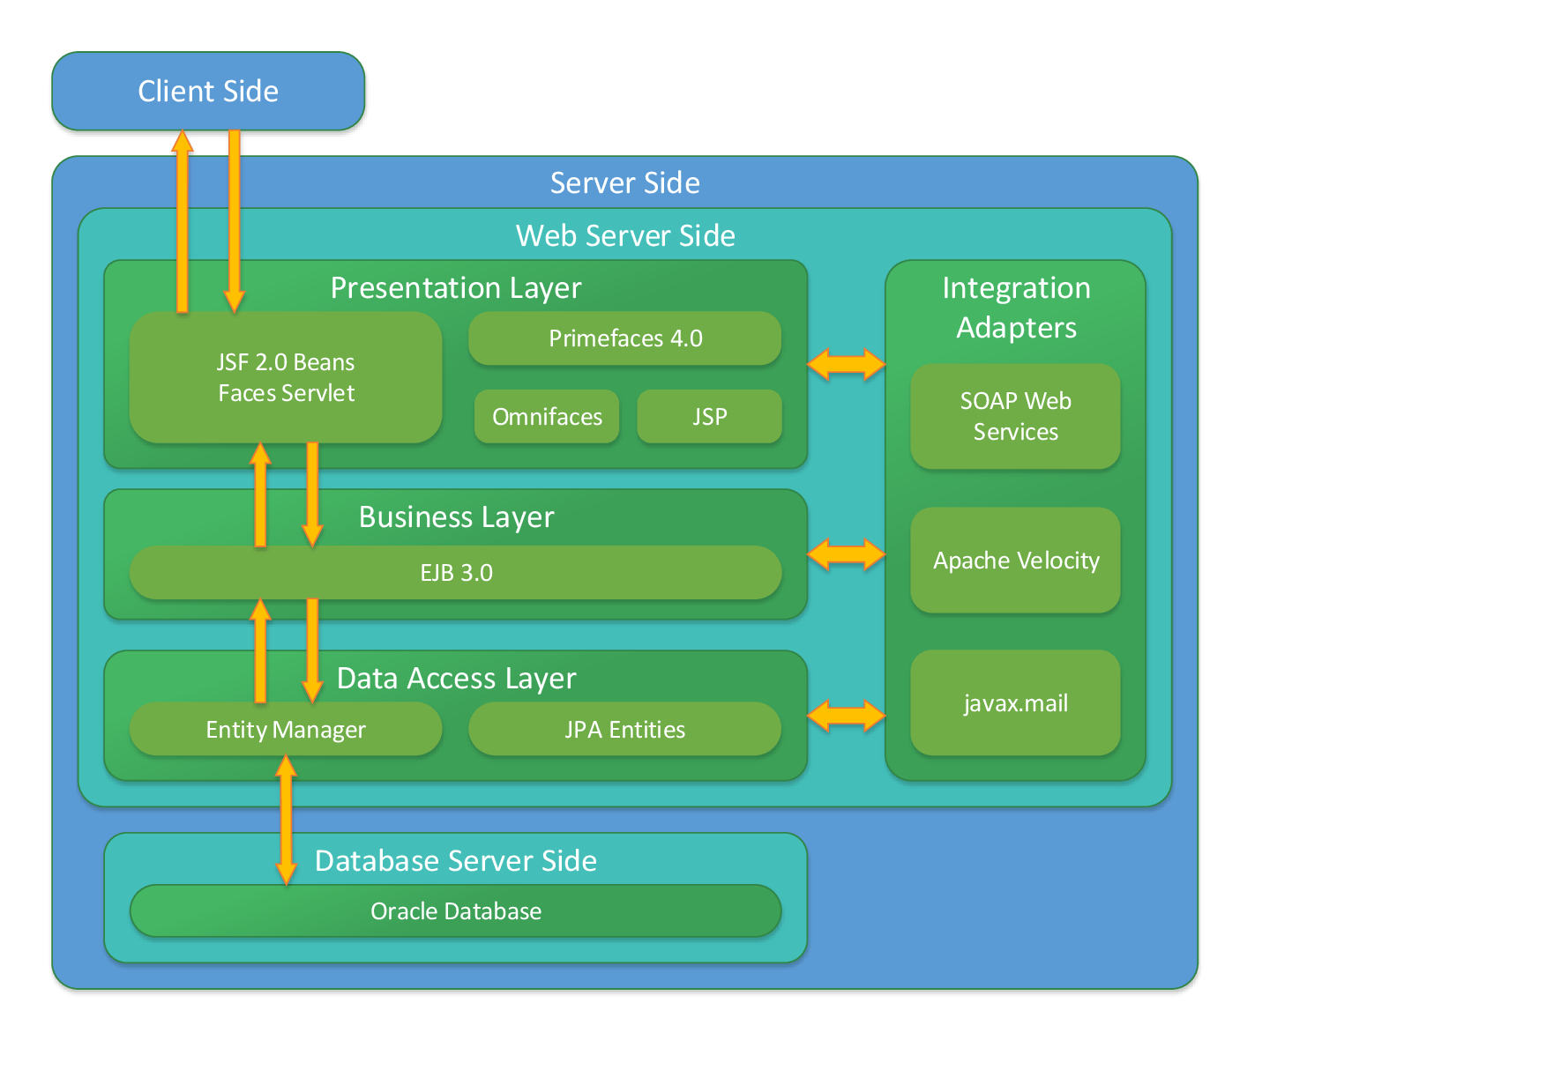
Структура приложения

Slide 8
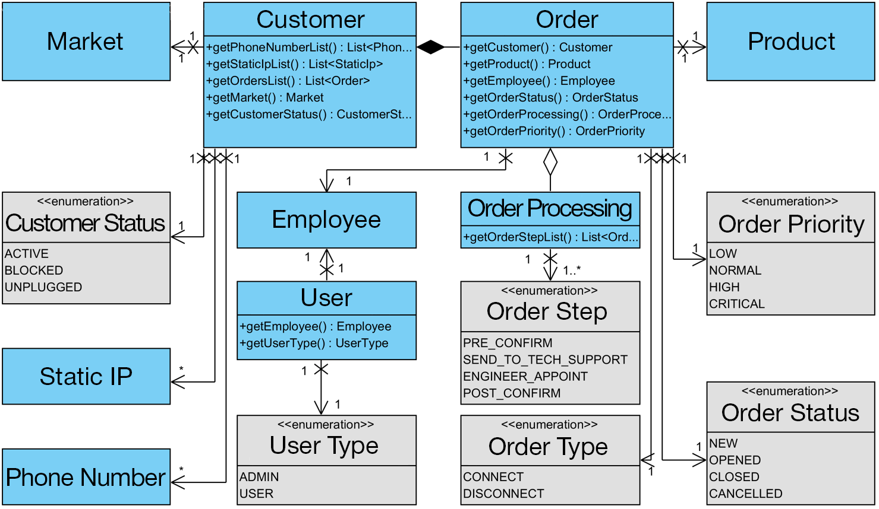
UML диаграмма классов

Slide 9
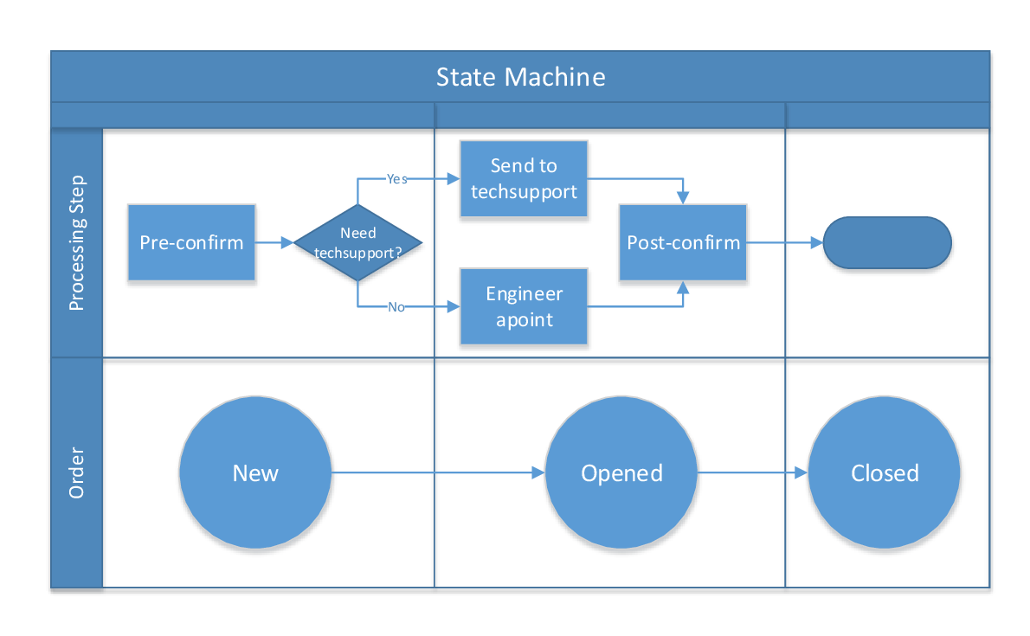
Диаграмма состояний

Slide 10
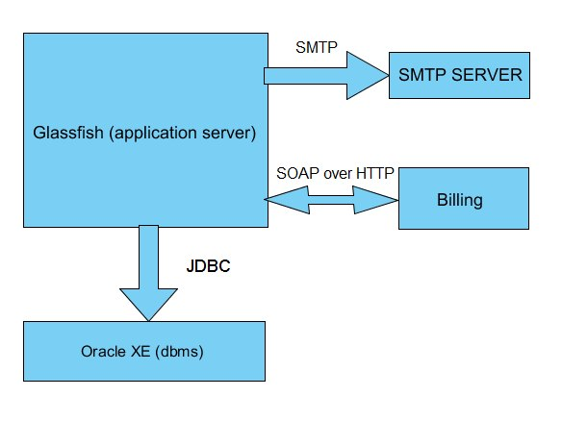
Архитектура приложения

